Slide 1
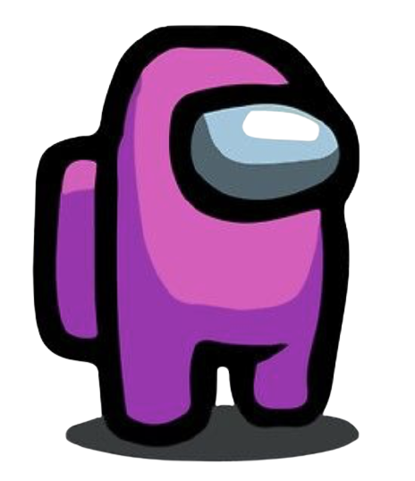
¿QUIÉN ES EL IMPOSTOR?
30 ENERO
DÍA DE LA PAZ
TRIPULANTE
TRIPULANTE
IMPOSTOR
TRIPULANTE
TOLERANCIA
RESPETO
AGRESIVIDAD
AMISTAD

